Slide 1
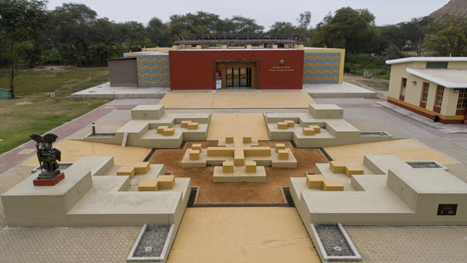
Viaje de estudios
Integrantes
Integrantes:
Rafael Dávila Solano
, Juan Pablo Fernández Portugal
, Álvaro Loayza Días
y Sebastián Servigón Mundaca
Grado: 5 “A”
Área: Personal Social
Fecha: 9/11/22

Slide 2
Índice:
Visita al Museo de Sipán.
Complejo arqueológico de Huaca Rajada.
Caballo de paso en Casa Sipán.
Hechos anecdóticos.
Collage.

Slide 3
Complejo arqueológico de Huaca Rajada
Imagen del guardián que vimos antes del sacerdote.
Imagen sobre el viejo del señor de Sipán.
Información detallada sobre el guardián.
Información detallada sobre el viejo señor de Sipán.

Slide 4
Caballo de paso en Casa Sipán
Imagen sobre lo que nos dijo Mariano sobre como controlar a un caballo
Imagen sobre el baile del caballo
Información detallada sobre lo que nos dijo Mariano.
Información detallada sobre el baile del caballo

Slide 5
Hechos anecdóticos
Imagen sobre una anécdota
Información detallada sobre la anécdota
Información detallada sobre la anécdota
Imagen sobre una anécdota

Slide 6
Collage
El collage lo hace Sebas

